Slide 1
Aplikasi Koperasi dan Fintech
Artadi & Partners

Slide 2
Timeline

Slide 3
Desain Fundamental Aplikasi
Beberapa hal penting yang menjadi dasar dari desain aplikasi ini adalah :
Memiliki kecepatan akses dan proses-proses latar belakang (background processing) yang halus (seamless) sehingga mencegah terjadinya waktu tunggu yang terlalu lama dan beban operasi server yang berlebihan;
Aplikasi yang berbasis framework modular system, dengan pembagian komponen-komponen yang saling berkaitan satu dengan yang lainnya untuk memudahkan dalam manajemen, konfigurasi dan perawatan aplikasi itu sendiri, serta kemudahan dalam penambahan modul dan komponen secara berkala tanpa merubah fisik aplikasi tersebut secara fundamental.
Sebagai web based dan server based applications, yang berarti diakses secara jaringan dengan menggunakan koneksi WAN pada server dan database yang terpusat di satu tempat yang aman dan secara realtime dapat dimonitor.

Slide 4
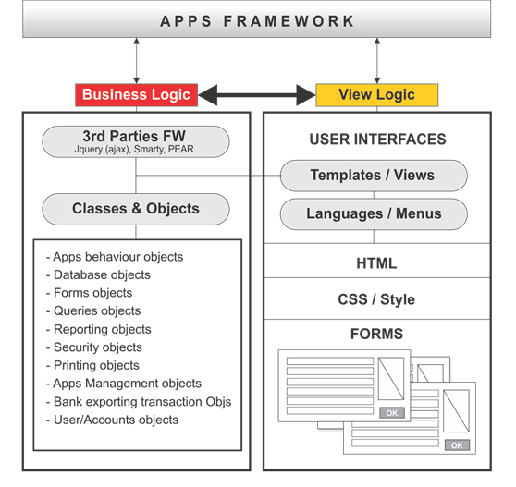
Diagram Framework Aplikasi

Slide 5
Diagram Framework Aplikasi
Antar muka menggunakan templates dengan memanfaatkan keunggulan dari framework Smarty, sehingga “look and feel” dan pengalaman user pada aplikasi dapat dengan mudah disesuaikan baik secara manual maupun otomatis. Template didefinisikan secara application-generated screens;
Konfigurasi external seperti database access information (host name, username, port, password, etc.), path information, template names, etc. diletakkan secara terpisah untuk memudahkan kostumisasi dan perubahan-perubahan pada kerja aplikasi di sisi end-user;
Costumizable Messages, pesan-pesan dan pesan kesalahan yang secara lengkap dilokalisasi dapat dirubah secara terpisah agar memudahkan user mengerti akan maksud dan tujuannya;

Slide 6
Spesifikasi Perangkat

Slide 7
Arsitektur Jaringan

Slide 8
Kebutuhan Kerja
Beberapa antisipasi dari hal-hal yang mungkin akan mengganggu jalannya / kinerja aplikasi adalah sebagai berikut :
Validasi terhadap tindakan (action) pada events tertentu yang secara manual dipilih oleh user untuk meyakinkan tindakannya sebelum terproses oleh server;
Keterangan yang muncul untuk menunggu sejenak untuk setiap events yang berkaitan dengan pengalihan koneksi maupun proses output mis. Printing, scanning etc..
Pop-Up Screen (modal) untuk setiap tindakan yang membutuhkan query khusus untuk pencarian dan tampilan pembantu/pembanding, sehingga memudahkan user untuk melakukan eksekusi data sesuai dengan hasil pencariannya;
Auto re-sessioning, karena ini adalah aplikasi berbasis web dan dibutuhkan session validations, maka untuk menghindari terputusnya user dari akses aplikasi dan database, sistem akan memantau kerja user dan menjaga konektifitasnya;

Slide 9
KOPERASI

Slide 10
Prinsip Dasar Koperasi Simpan Pinjam
Sesuai ketentuan dalam UU Koperasi, prinsip dasar koperasi simpan pinjam ini adalah memiliki anggota dengan sifat terbuka dan sukarela, dikelola secara mandiri dengan cara yang demokratis :
Simpanan Pokok yang dibayarkan pertama kali oleh anggota koperasi dan hanya sekali saja
Simpanan Wajib yang dibayarkan oleh anggota setiap bulannya
Simpanan Sukarela yang mirip seperti tabungan dengan jumlah dan waktu simpanan tidak ditentukan
Dana cadangan yang merupakan sisa hasil usaha yang tidak dibagikan ke anggota namun digunakan untuk menambah modal usaha koperasi
Modal pinjaman yang dilakukan oleh pengurus koperasi ke pihak lain seperti bank, atau lembaga penyalur dana lainnya
Hibah atau donasi yang diberikan oleh orag lain kepada koperasi

Slide 11
Syarat Menjadi Anggota Koperasi
Warga Negara Indonesia;
Keanggotaan bersifat perorangan dan bukan dalam bentuk badan hukum
Bersedia membayar simpanan pokok dan simpanan wajib sesuai ketentuan
Menyetujui Anggaran Dasar, Anggaran Rumah Tangga, dan atau ketentuan yang berlaku dalam koperasi;

Slide 12
Syarat-Syarat Pengajuan Pinjaman
Berstatus anggota atau calon anggota
Mengisi formulir pinjaman
Menyerahkan Foto Copy KTP suami istri apabila sudah menikah
Menyerahkan Foto Copy KK,Rekening listrik,Slip gaji dan Agunan

Slide 13
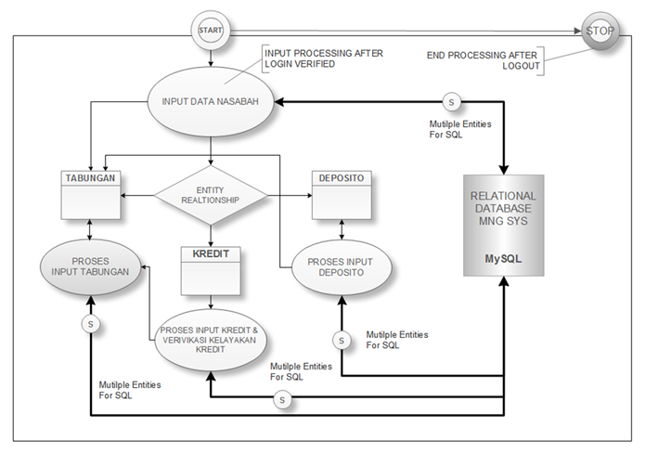
Proses Kerja

Slide 14
Proses Kerja
Pada DFD Main Level sesuai gambar, beberapa entities (kesatuan-kesatuan proses kerja) dibagi menjadi proses-proses yang masing-masing memiliki alur kerja sebagai berikut :
Pendaftaran Data Nasabah;
Pembukaan / Penutupan rekening Tabungan / Deposito;
Pemeliharaan rekening;
Penyampaian informasi yang diperlukan nasabah :
Informasi Saldo
Mutasi Rekening
Informasi Bunga
Informasi lain yang terkait dengan pelayanan nasabah
Relasi antar proses dan entities yang diperlukan dengan merujuk pada database.

Slide 15
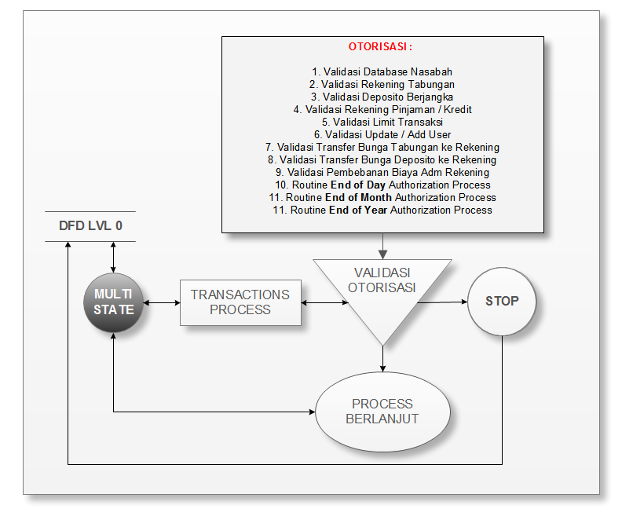
Proses Kerja
Untuk setiap bentuk transaksi pada entities yang bekerja, diperlukan proses otorisasi / validasi yang digambarkan sebagai berikut :

Slide 16
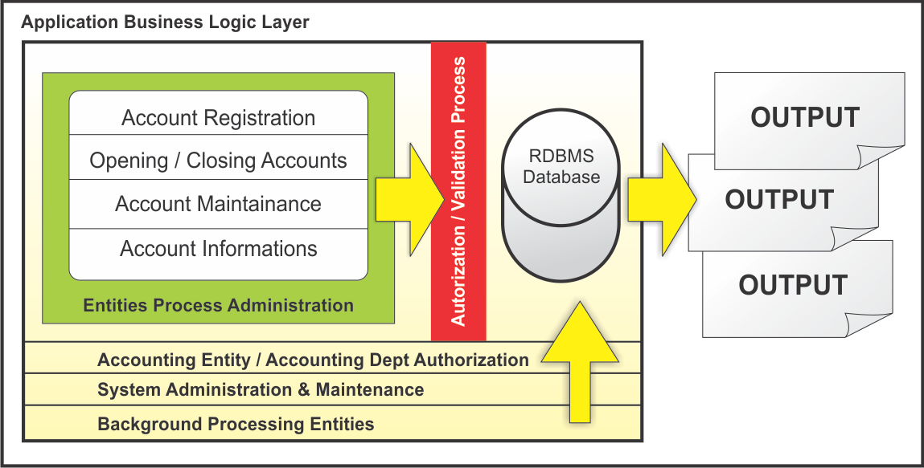
Proses Kerja
Pada diagram di bawah ini dijelaskan lapisan proses-proses yang berkaitan dengan Application Process Entities sebagai berikut :

Slide 17
Aturan
Aturan Numerasi, format-format sistem penomoran yang dibentuk secara otomatis oleh aplikasi :

Slide 18
Aturan
Aturan Penting (baku) Lainnya
Validasi / Otorisasi oleh pejabat yang berwenang dilakukan untuk setiap penambahan dan perubahan data yang berkaitan dengan Account Management;
Informasi yang ada pada proses entity Kredit, selalu mengacu kepada kebutuhan internal pihak Bank serta kewajiban pelaporan ke Bank Indonesia (Laporan Bulanan BI) serta Sistem Informasi Debitur (SID);
Pada saat terjadi perubahan tanggal server (00:00 am) secara otomatis system akan menutup diri dan harus dilakukan Opening Process dari pejabat yang berwenang.
Seluruh hubungan proses kerja yang dilakukan oleh sistem terhadap terminal-terminal yang terkoneksi dengannya akan selalu terekam (logged) untuk memudahkan perawatan dan management aplikasi bagi Administrator System.

Slide 19
FINTECH

Slide 20
Pengertian Fintech
Era teknologi merupakan sebuah era di mana kehidupan dan aktivitas masyarakat akan lebih mudah dan efektif dikarenakan peran dunia digital.
Salah satu jenis startup yang mulai naik daun adalah pada bidang Fintech.
Fintech adalah sebuah sebutan yang disingkat dari kata ‘financial’ dan ‘technology’ di mana artinya adalah sebuah inovasi di dalam bidang jasa keuangan.
Inovasi yang ditawarkan Fintech sangat luas dan dalam berbagai segmen, baik itu B2B (Business to Business) hingga B2C (Business to Consumer).

Slide 21
Contoh bisnis di dalam Fintech
Proses jual beli saham,
Pembayaran,
Peminjaman uang (lending),
Transfer dana,
Investasi ritel,
Perencanaan keuangan (personal finance),
Dan lainnya.

Slide 22
Klasifikasi Fintech : Crowdfunding
Pada klasifikasi ini, Fintech berguna sebagai mediasi yang menemukan investor dengan pencari modal, layaknya marketplace dalam istilah e-commerce.
Crowdfunding (pembiayaan masal atau berbasis patungan) dan peer to peer (P2P) lending ini diawasi oleh OJK (Otoritas Jasa Keuangan).
Crowdfunding sangat berguna untuk melakukan penggalangan dana seperti untuk mendanai sebuah karya, membantu korban bencana dan lainnya.
Dengan adanya Fintech, penggalangan dana dapat dilakukan secara online, sehingga penggalangan akan lebih mudah dan efisien.

Slide 23
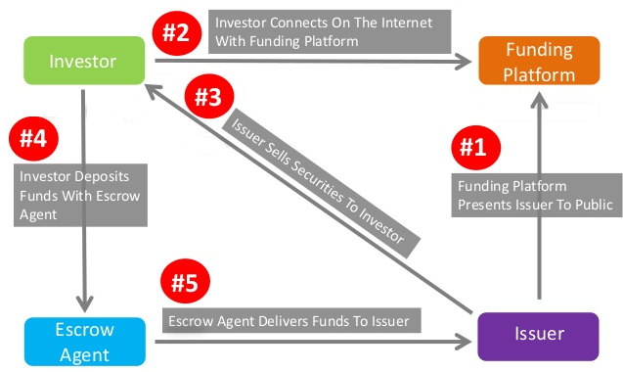
Proses Kerja

Slide 24
Manfaat Fintech
Keberadaan Fintech sangat mempengaruhi gaya hidup masyarakat ekonomi. Perpaduan antara efektivitas dan teknologi memiliki dampak positif bagi masyarakat pada umumnya.
Terdapat beberapa manfaat adanya Fintech di lingkungan masyarakat, manfaat pertama yaitu, Fintech dapat membantu perkembangan baru di bidang startup teknologi yang tengah menjamur. Hal ini dapat membantu perluasan lapangan kerja dan meningkatkan pertumbuhan ekonomi.
Pertumbuhan ekonomi tersebut mendatangkan manfaat kedua yaitu peningkatan taraf hidup masyarakat. Fintech dapat menjangkau masyarakat yang tidak dapat dijangkau oleh perbankan konvensional.

Slide 25
Manfaat Fintech
Manfaat lainnya adalah meningkatkan perkembangan aplikasi Bitcoin. Meskipun tidak memiliki akun bank, pengguna Bitcoin dapat dengan mudah bertransaksi dengan mudah dan praktis.
Selain itu, Fintech juga dapat meningkatkan ekonomi secara makro. Kemudahan yang ditawarkan oleh Fintech dapat meningkatkan penjualan e-commerce.
Manfaat terakhir yang paling dapat dinikmati oleh masyarakat besar adalah penurunan bunga pinjaman. Dengan transparansi Fintech, peminjam dana tidak perlu takut terjerumus dengan bunga tinggi para lintah darat.

